Slide 1

新冠肺炎疫情患者的时空轨迹数据收集与分析
哈尔滨工业大学（深圳）计算机科学与技术院二〇一八届本科生毕业设计开题答辩
答辩人：段裕
指导老师：冯山山

Slide 2
选题背景及意义
1
研究思路与方法
2
初步的时间安排
3
参考的文献列表
4

Slide 3
Part
01
选题背景及意义
选题背景
研究现状
内容摘要
选题意义

Slide 4
选题背景
自2020年年初以来，新冠疫情自武汉爆发，随后迅速蔓延至全国以至于世界各个国家，考虑到新冠肺炎造成的严重威胁，世界卫生组织于2020年03月11日宣布此次新冠肺 炎疫情为“大流行”。目前，全国疫情防控进入常态化，境内疫情总体呈零星散发、局部暴发状态
流行疾病
新冠疫情
范围广
时间长

Slide 5
内容摘要
本课题以时空数据挖掘技术为主线， 旨在收集和分析自 2020 年 02 月 疫情全面爆发以来近一年每日全国各省市卫健委通报的新增病例数据，主要包含病患感染的具体时间、 地点等信息，并整理成为具备良好查询接口的数据库系统， 在此基础上探讨可能的数据 模型分析新冠肺炎疫情的时空流行特征。
时空轨迹
数据采集
数据建模
时间长

Slide 6
国内研究现状
国内现状
目前有关于2020年上半年基于城市群视角的时空流行特征研究以及少量关于新冠疫情传播模型分析与拐点预测等方面的论文。总体上还不够系统，还不够完善。
上图摘自文章《城市群视角下新冠肺炎疫情的时空扩散特征与影响因素》，显示了截至2020年6月30日全国新冠肺炎累计确诊病例人数的省市空间分布情况，以胡焕庸线（中国人口分界线）为界，界线东南方向城市集群较多，感染情况较为严重，而西北一侧则感染情况明显轻微。

Slide 7
国际研究现状
国际现状
结合各大国外学术期刊（Science、Nature、Lancet、PubMed等），国外研究更多的集中于医药方面，目前有关于美国、巴西的疫情传播研究
上图为2020年巴西疫新冠疫情初期的数据。综合国内外研究现状，发现对于新冠疫情的研究更多的集中于医药开放或生物学研究上，针对时空轨迹传播特征方面的研究还不够系统和成熟，尤其在国内，尚缺乏更完善和具体的研究。

Slide 8
选题意义
课题贴近现实，靠近前沿，具有较强的现实意义和科研意义，能够锻炼数据收集分析能力
1
意义
2
收集整理中国新冠患者数据，有利于加深对中国各省市疫情扩散情况的理解
3
处理分析中国新冠患者数据，有利于完善中国疾病防控领域的研究

Slide 9
Part
02
研究思路及方法
研究思路
研究方法
模型例述

Slide 10
研究思路
数据收集
数据清洗
收集中国各县市自2020年02 月新冠肺炎疫情爆发以来单日新增病例数的统计数据
收集到的数据需要统一规格，删去错误、残缺的数据项，整合成一个类表格文档
模型分析
可视化分析
对数据按照时间、空间等属性进行聚类划分，发掘数据特征
把分析得到的结论以合适的图表形式进行展示

Slide 11
研究方法
文献研究法
数据分析法
01
03
查阅纸质书本，在深圳大学城图书馆检索中外文期刊报告
收集数据，整理数据，探讨可能的分析思路
定性分析法
模型检验法
02
04
探讨研究方向可能需要用到的的技术手段
确定好分析方向后，在验证传统模型的基础上尝试改进或提出新的模型

Slide 12
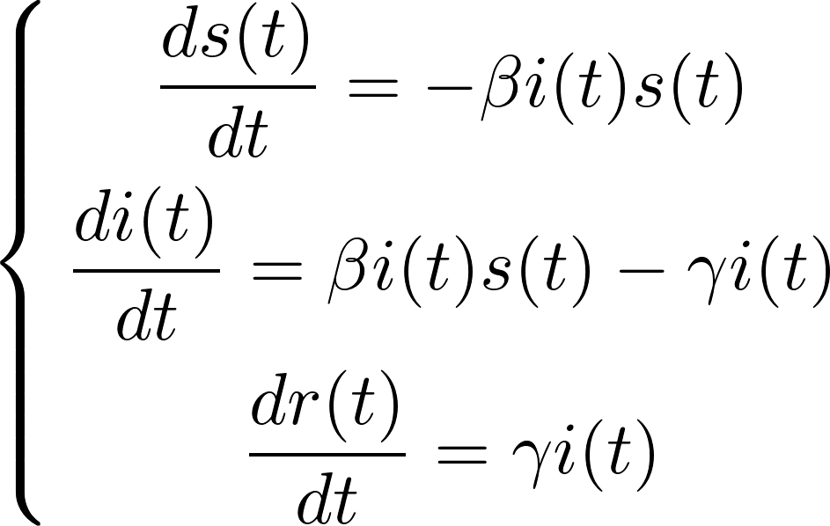
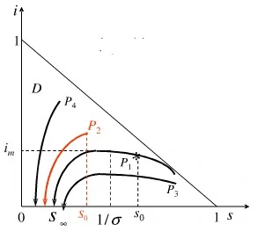
模型例述—SIR模型
适用范围
未明确考虑疑似病例的隔离因素，未引入反馈机制，适合于疫情爆发初期的数据模型分析。
模型概述
SIR模型是传染病模型中最经典、最基本的模型，为传染病动力学的研究做出了奠基性的贡献。模型中把传染病流行范围内的人群分成三类：S类，易感者（Susceptible），指未得病者，但缺乏免疫能力，与感病者接触后容易受到感染；I类，感病者（Infective），指染上传染病的人，它可以传播给S类成员；R类，移出者（Removal），指被隔离，或因病愈而具有免疫力的人。

Slide 13
Part
03
初步的时间安排
进度安排

Slide 14
进度安排
做好毕业设计选题、开题等相关工作
2021-10
2022-11
收集和整理全国各省单日新冠患者数据
2021-12 2022-01
2022-02
2022-04
做好数据分析、模型建立和可视化工作
总结研究成果，撰写毕业论文
2022-04
以后
PPT下载 http://www.1ppt.com/xiazai/

Slide 15
Part
04
参考的文献列表
参考文献（选）

Slide 16

参考文献
01
Burden and characteristics of COVID 19 in the United States during 2020
02
《基于时空注意力机制的新冠疫情预测模型》
03
《城市群视角下新冠肺炎疫情的时空扩散特征与影响因素》
04
《新冠肺炎疫情传播的一般增长模型拟合与预测》
05
《时空轨迹数据挖掘研究》
06
Spatiotemporal pattern of COVID-19 spread in Brazil

Slide 17
敬请各位评审老师
批评指正
答辩人：段裕 指导老师：冯山山

